Slide 1
사용자 교육 매뉴얼
생산실행
2013.02.25
NSIS TFT

Slide 2
교육 개요
1
과목 학습 목표
1. 생산 오더에 대한 생산실적 처리 System 수행
- 생산 확정 실적처리, 취소, 조회 처리
- 자재 출고 및 재고 조회
- 자재 출고 및 재고 조회
- 자재 문서 조회
2. 체화 제품 레포트를 통한 유효기간 관리
- 생산계획에 의해 결정된 부분을 생산 오더로 전환하는 업무가 끝나게 되면 생산에 들어가고 그 실적을 입력
생산 실적 처리 부분을 생산팀에서 입력
-현재 생산 실적 처리는 POP에서 중심이 되어있으므로 향후 ERP에서 직접 입력이 아니라 POP 프로그램을
이용하여 ERP로 I/F하는 형태로 업무가 진행
-ERP내의 실적 처리부분은 조회/검증, 보정기능으로 주로 사용될 것으로 보입니다.
-생산에 따른 가공비 계산과 자재사용의 실적을 잡아주는 부분입니다.

Slide 3
교육 개요
납기관리
2
업무 절차
조직 | To-Be 프로세스 흐름도
공장
생 산 팀
생산 관리
Job- Close
3.작업 완료된 오더에 대하여
마감 처리
POP
(생산 정보)
ERP
PP.02.01.01
작업 지시
작업 종료
ERP Up-data
1.실적 처리
2.실적 Interface
In-Put
POP→ERP Interface
(3분 간격 수합→I/F)
익일 작업 시간(POP)
08:00:00 ~07:59:59
주간 : 08:00:00~18:59:59
야간 : 19:00:00~06:59:59
생산 정보 입력
생산 실적
작업 시간
작업 인원
부동 시간
자재 투입
공정 부적합
(불량)
BOM
실적 처리
조립 : Job Order
재공(자동) : 실시간
(수동) : 5회/12HR/일
MM.02.02.01
자재 불출
(Back-flush)
공정 실적 처리
주 공정 : 실작업 수량 처리
OP공정: 수동반영

Slide 4
교육 개요
납기관리
3
업무 절차
NO | 업무 | 세부 업무 | Description | 조직 R&R | 관련 시스템
1 | 실적 처리 | 작업 종료 후 실적 처리 기준에 준하여 POP 실적 입력 | 설비별, LINE별 작업 실적을 POP에 실적 입력 익일 작업 시간은 08:00:00 ~ 다음 07:59:59로 정의하고, 작업 시간 내 처리된 실적을 일간 실적 으로 정의함. 주, 야간 규정 주간: 익일 08:00:00~ 19:59:59, 야간:익일 20:00:00~07:59:59 실적 처리 규정 조립 공정: Job Order 기준, 재공품 공정은 실시간 기준 으로 함 Operation 공정 주 공정 : 실 작업 수량 기준(시작→종료) 처리 Operation 공정 : 작업 수량 자동 생성(시작→종료) 처리 실적 처리는 당일 처리를 기본 으로 하며, 주 야간 작업은 실 처리 시간을 기준으로 함. | 생산팀 | POP
2 | 실적 INTERFACE | POP 실적 처리 Data ERP로 실적 INTERFACE | POP→ERP Interface (3분 간격 수합→I/F) | SYSTEM | I/F (CO11N)
3 | 실적 마감 처리 | 실적 처리 및 INTERFACE 완료된 JOB ORDER 마감 처리 | 작업 완료된 오더에 대하여 마감 처리 (JOB ORDER 마감 처리) | SYSTEM 생산관리 | COGI ZPPR0060

Slide 5
교육 개요
생산 실적 이란 ?
생산실행 – 실적처리 Discrete
Goods
Issue
재고감소
자재재고
Confirm
-ation
자재출고
생산오더
Goods
Receipt
재고증가
제품재고
생산확정
제품입고
POP 실적처리
생산실적
원부재료 투입량
ERP 실적처리
가공비 실적
실적관리시스템
제품 생산 실적
ERP/POP 실적
검증
생산실적
보정 & 마감
ERP 마감

Slide 6
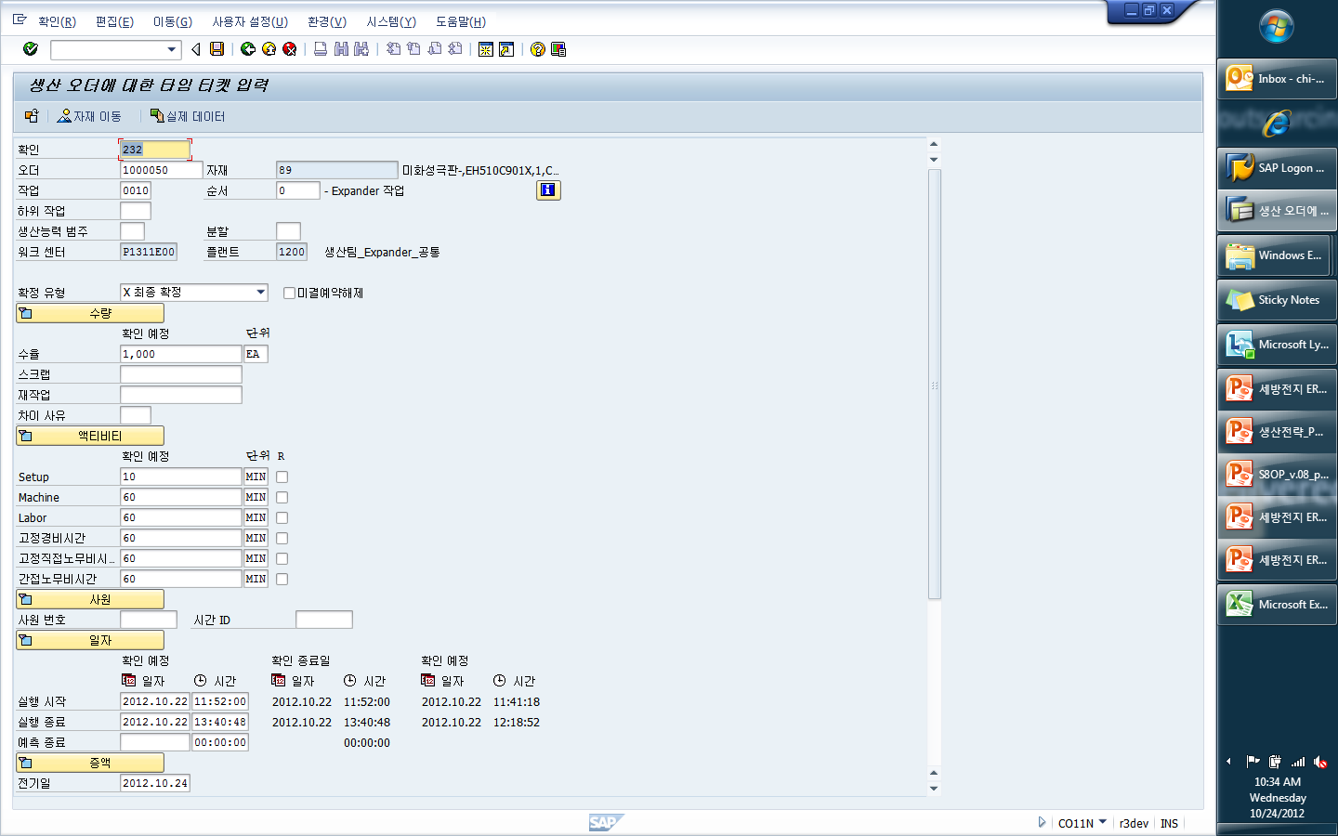
생산관리 주요 To-Be Image (3/4)
I. 주요 변화사항 요약
월 마감 상세 생산실적 집계체계 구축
1. 오더-작업장 별 생산실적 집계
2. 일일 생산 마감 체계
Business impact & Benefit
POP-ERP 간 Interface 오류 처리
ERP Backflush 오류 처리 (Reprocessing)
POP-ERP 간 일별 Confirmation 결과 비교
월 마감 생산실적 집계체계 구축
  월 마감 생산실적 집계체계 구축
  당월 생산오더는 당월 마감처리 프로세스를 원칙으로 함 (이월 생산오더 최소화)
  생산입고 수량 외 실 기계가동시간 및 직접투입노동인원 수 등 상세화된 생산실적 관리
  고도화된 POP로부터 생산실적 Data를 ERP로 적시 I/F
3. 월별 생산 마감 체계
당월 Release된 생산오더 중 실적확정 및 생산입고가 완료된 오더
생산오더 완료처리
(TECO-Technically Complete)
실적 수량
(POP I/F)
당월 Release된 생산오더 중 실적확정 및 생산입고 잔량이 존재하나 작업 완료된 오더
월마감
전월에 생성되어 당월로 이월된 생산오더
To-Do
POP 기계가동 시간 및 노동 시간 관리
  POP에서 오더별 상세화된 생산실적 집계가 어려운 생산라인 (연분, 스트립, 충전, 화성)에 대해서는 ERP Open 전 해결방안을 마련함
  (Data 입력 Terminal 추가설치, 생산일보에 수기 기입 후 일마감 시 일괄 등록 등 여러 대안에 대한 검토 필요)
실 기계가동시간 및 직접투입 노동시간 등 상세화된 생산활동 실적을 POP에서 Interface
당월 Release된 생산오더 중 차월까지 작업 진행될 오더
생산오더 이월
기존의 생산수량 실적 외에 실 기계가동시간 및 직접투입 노동시간 등 상세화된 가공비 관련 생산 실적을 POP에서 Interface하여 ERP로 집계
이월 생산오더를 최소화 하여 WIP Variance로 인한 원가차이를 감소

Slide 7
생산관리 주요 To-Be Image (3/4)
I. 주요 변화사항 요약
월 마감 상세 생산실적 집계체계 구축 (상세 설명)
수율(생산수량) = 생산오더 별 설비 실 가동시간 동안 작업한 수량-불량 수량
Machine (설비 실 가동시간) = (생산오더 종료시간 – 생산오더 시작시간) - 각종 부동 시간 - 점심/휴식 시간
Labor (직접노동시간) = 생산오더 기준 투입 직접인원 Χ (생산오더 종료시간 – 생산오더 시작시간)
고정경비시간 : 각종 제조간접비 배부를 위한 Activity로 Machine 시간으로 배부됨
고정직접노무비시간/간접노무비시간 : 각종 노무간접비 배부를 위한 시간으로 직접 노동시간으로 배분
현행 원가 산출 방법 (제품별 표준시간 기준)
직접재료비
+
가공비 (표준노동시간)
직접 노무비, 간접 노무비,
직접 기계경비, 간접 기계경비 등 모든 가공비를 실제가 아닌 표준값으로 구한 노무시간 기준으로 배부하여 제품별 원가의 왜곡 발생
Backflush 투입된 자재 소요량으로 직접비 계산
제품별로 생산량과 표준노무시간을 곱하여 나온 투입노무시간으로 비용 배부
To-Be 원가 산출 방법 (오더별 실제시간 기준)
직접재료비
+
가공비 (기계)
+
가공비 (노동)
직접 노무비 및 직접 기계경비는 실제 시간으로 계산하여 직접비화 하고, 간접 노무비 및 간접 기계경비도 실제 시간 기준으로 배부하므로 제품별 차이를 반영하여 원가의 왜곡을 최소화
Backflush 투입된 자재 소요량으로 직접비 계산
실제 발생한 총 기계 가공비를 실제 설비가동시간 기준으로 변동비 화
실제 발생한 총 노동비를 실제 직접노동시간 기준으로 변동직접노무비 화

Slide 8
POP 실제 작업시간 적용 Timeline
2단계 프로젝트 Open 시점까지 실제 작업시간을 ERP로 집계하기 위한 단계적 적용방안 마련이 필요함
No | Tasks | From | To | 담당자 | 생산본부
1 | POP 와 ERP 간 생산실적 Interface 안정화 | 2013.04.01 | 2013.04.30 | ERP TFT | 공통
2 | 실제 기계 및 노무시간 집계를 위한 현장 상세 개선항목 발굴 및 개선 활동 수행계획 마련 | 2013.04.01 | 2013.04.30 | 백종화 차장 김영오 차장 | 공통
3 | EX 및 도장 라인에 대한 실제값 Interface를 위한 현장 Infra 개선활동 및 변화관리 수행 | 2013.05.01 | 2013.09.30 | 생산팀장 | 공통
4 | 조립 및 완성 라인에 대한 실제값 Interface를 위한 현장 Infra 개선활동 및 변화관리 수행 | 2013.05.01 | 2013.06.30 | 생산팀장 | 공통
5 | 조립 및 완성 라인에 대한 실제 기계 및 노동 시간 ERP Interface 전송 및 전송결과 모니터링 (Pilot) | 2013.07.01 | 2013.07.31 | 백종화 차장 김영오 차장 | 공통
6 | 조립 및 완성 공정에 대해 실제 기계 및 노동시간 Activity값으로 확정 시작 (1차 적용) | 2013.08.01 | - | 현장 | 공통
7 | 조립 및 완성 공정에 대해 실제 기계 및 노동시간 Activity값 확정 안정화 | 2013.08.01 | 2013.08.31 | 생산팀장 | 공통
8 | EX 및 도장 라인에 대한 실제 기계 및 노동 시간 ERP Interface 전송 및 전송결과 모니터링 (Pilot) | 2013.10.01 | 2013.10.31 | 백종화 차장 김영오 차장 | 공통
9 | EX 및 도장 공정에 대한 실제 Activity 값으로 확정 시작 (2차 적용) | 2013.11.01 | - | 현장 | 공통
10 | EX 및 도장 공정에 대해 실제 기계 및 노동시간 Activity값 확정 안정화 | 2013.11.01 | 2013.11.30 | 생산팀장 | 공통

Slide 9
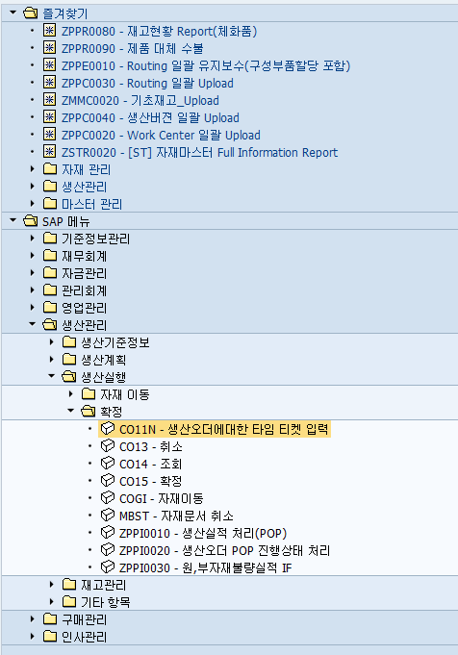
메뉴 경로
트랜잭션 코드 | CO11N
트랜잭션 명 | 생산실적처리 (타임티켓)
생산실적처리 T – Code : CO11N

Slide 10
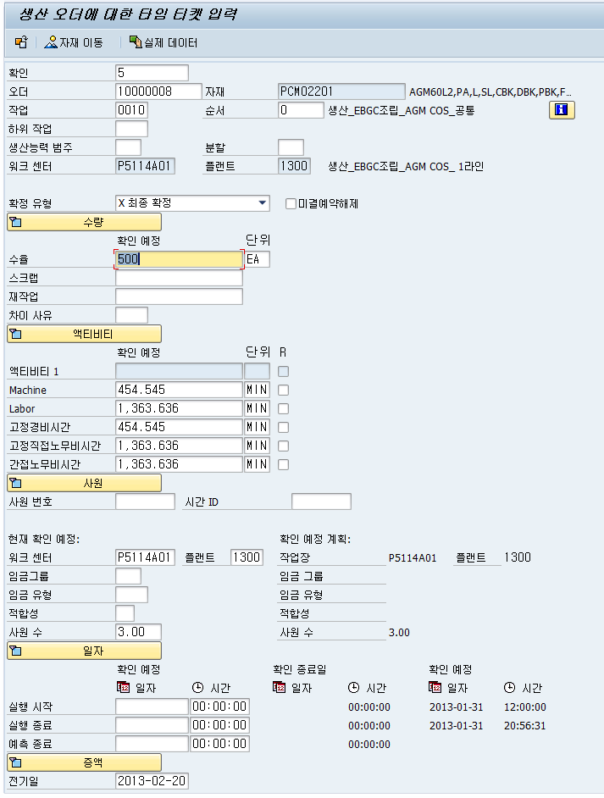
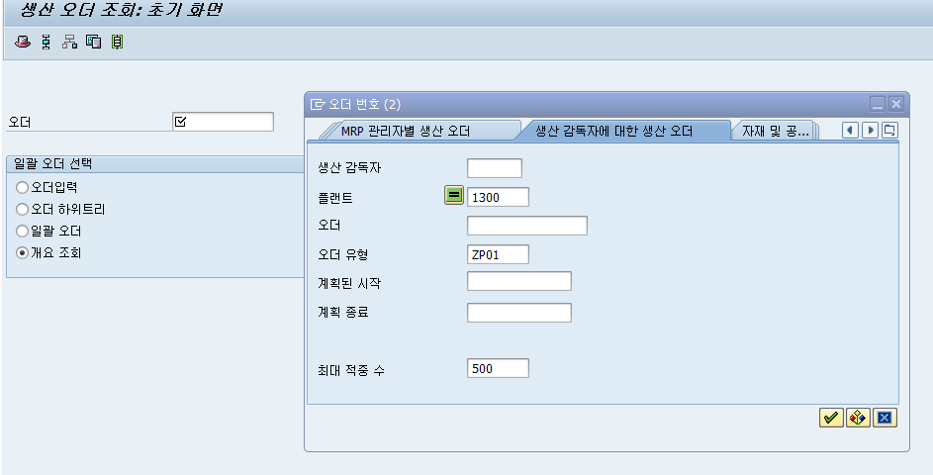
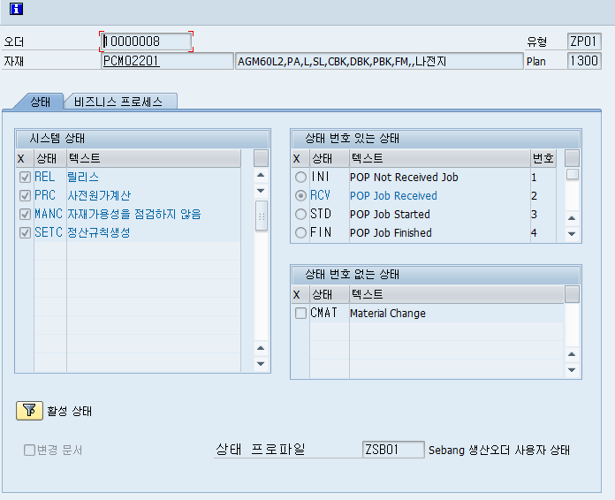
메뉴 경로
트랜잭션 코드 | CO11N
트랜잭션 명 | 생산실적처리 (타임티켓)
1
생산오더 조회 입력
-생산 오더 조회 : CO03
1
생산오더 상태

Slide 11
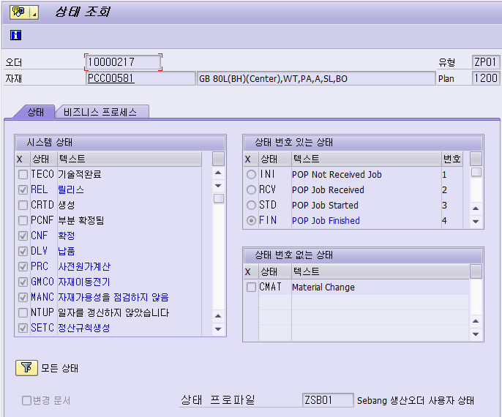
메뉴 경로
트랜잭션 코드 | CO03
트랜잭션 명 | 생산오더 조회
1. 생산오더 정보시스템 _ 참조
[Memo] ZPP0090T(투입자재변경 테이블관리) : 버전에 따라 서로다른 자재가 투입(항상/사용자가선택)되는 경우 본자재/변경자재 등을 관리하는 테이블 ZPPR0030(투입자재변경) : ZPP0090T에서 변경인건들을 자재변경작업을 실행하는 프로그램 EX) 광주공장대형제품 14,15라인 생산라인이 변경됨에 따라 제품코드는 동일하나 구성부품자재의 코드가 변경될 경우
시스템 상태
TECO | 기술적 완료 | 오더 마감 상태
REL | 릴리즈 | 릴리즈 상태
CRTD | 생성 | 오더 생성하고 릴리즈 하기 전 상태
PCNF | 부분확정 | 부분실적처리상태
CNF | 확정 | 계획 vs 전량실적처리상태
PDLV | 부분납품 | 부분창고입고
DLV | 납품 | 계획 vs 전량창고 입고완료
상태 번호 있는 상태
INI | POP I/F 완료 안된 상태
RCV | POP에 I/F 완료된 상태
STD | POP에 I/F 되고 작업 시작한 상태
FIN | 작업완료_계획수량 vs 마지막 공정 실적이 동일한 상태
상태 번호 없는 상태
CMAT | 자재 변경 투입한 상태 ※ 자재변경프로그램에서 상태 관리 및 사용 (ZPP0090T:투입자재변경관리,ZPPR0030:투입자재변경) 1. 항상 변경 : 2. 사용자 상태로 제어 : 계획자와 오더에서 체크저장.

Slide 12
메뉴 경로
트랜잭션 코드 | CO11N
트랜잭션 명 | 생산실적처리 (타임티켓)
2
라우팅 오퍼레이션 입력
3
정상 생산량 입력
2
불량 수량 입력
4
오더 수량 보다 수율 + 불량 수량 입력은
재공품을 제외하고 반제품/제품은 클수 없다
( POP , 자재 마스터 설정)
6
3
4
5
생산오더 계획수량인 500EA에 대해 공정에서 정의되었던 표준 기계/노동시간이 뜹니다. 실제에 있어서는 POP변경(Labor,Machine)I/F 해야 합니다. (하반기 조립 공정 적용 )
기계시간을 입력함으로써 가공비가 계산되어 처리됩니다.
5
6
확정유형을 선택함으로써 최종확정, 부분확정이 가능합니다.
표준 사원수
생산수량 기준의 Activity 수량, 자재 사용 수량을 조정 입력 할 수 있음.

Slide 13
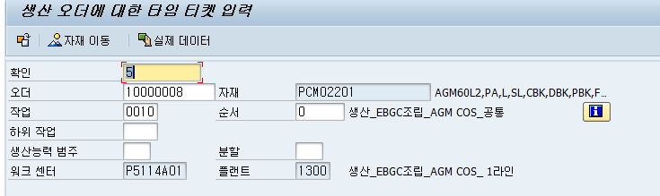
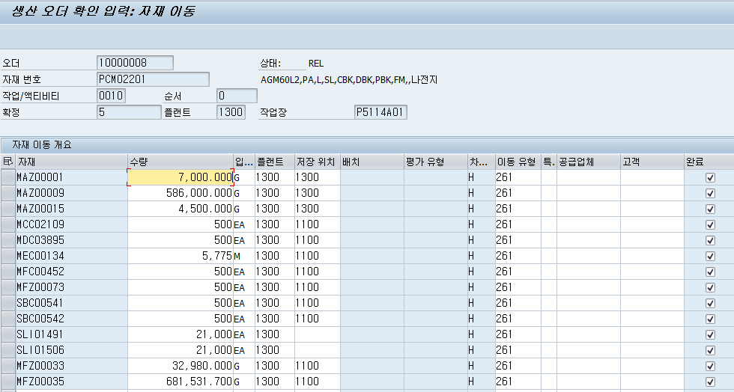
메뉴 경로
트랜잭션 코드 | CO11N
트랜잭션 명 | 생산실적처리 (타임티켓)
1
1
자재 이동 상태를 파악하기 위해
자재 이동 클릭
2
1. 공정(Routing)에서 백 플러쉬 체크가 설정된 경우,
2. 생산오더에서 BOM 의 백플러쉬 체크를 수정할 경우
표준생산수량에 따른 자재투입량이 BOM에 의해
계산되어 자동으로 뜹니다.
3. 원료 투입량이 다를 경우는 실제 사용량을 기록하고
저장하면 됩니다.
4. 현재 Routing에 백 플러쉬가 체크된 상태로
활성화 되어 있음
6
4
2

Slide 14
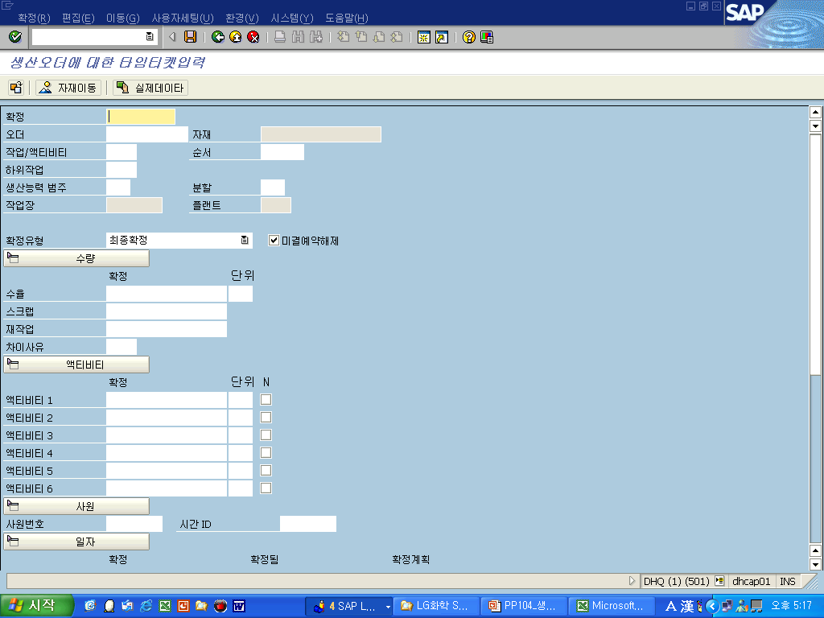

메뉴 경로
트랜잭션 코드 | CO11N
트랜잭션 명 | 생산실적처리 (타임티켓)
1
생산실적 저장 클릭
1
2
2
실제 투입된량을 입력하고 앞장표로
돌아가서 추가확인 하고 저장을 함으로써
실적입력이 완료됩니다.
정상적으로 처리되면 아래에 자재이동에
대한 정보가 뜹니다.

Slide 15
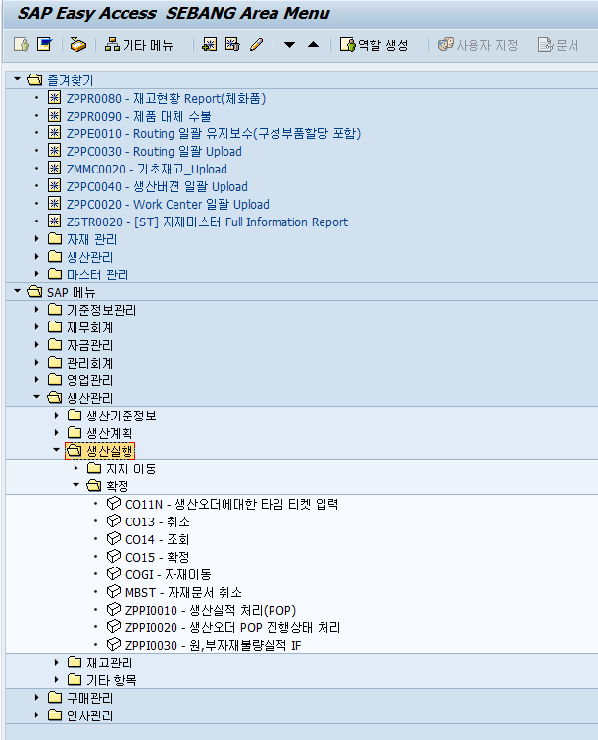
메뉴 경로
트랜잭션 코드 | CO13
트랜잭션 명 | 생산오더 확정 취소
1
생산오더 확정 취소 클릭
생산실적 확정에 대해 취소를 하고저
할때 사용한다
취소를 실시하는 기준은 반드시 POP
기준으로 수정하고, I/F 상에 에러로
인한 실적처리 오류는 ERP에서 처리한다.
1

Slide 16
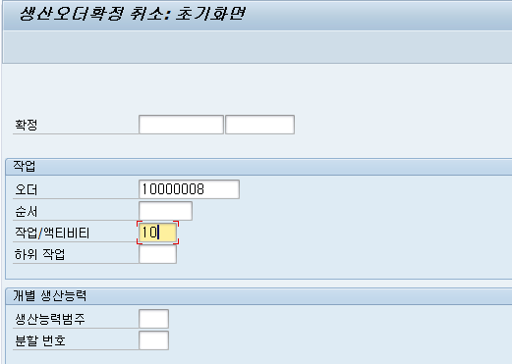
메뉴 경로
트랜잭션 코드 | CO13
트랜잭션 명 | 생산오더 확정 취소
1
생산오더 번호 입력
2
작업번호 입력 :
10~40까지 오퍼레이션이 있는 경우
개별로 처리할수 있다
1
2

Slide 17
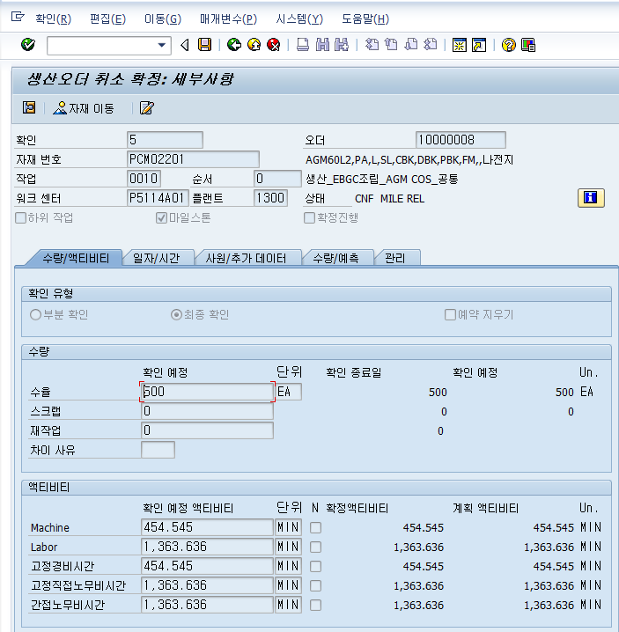
메뉴 경로
트랜잭션 코드 | CO13
트랜잭션 명 | 생산오더 확정 취소
1
1
내용 확인 후 저장
저장을 실행하면, 생산 오더, 또는 생산 오더의 특정 Operation에 대한 취소를 실행.
오더에 대한 확정(CNF : Confirm)을 실행하지 않은 생산 오더는 실행이 불가능 함.
☞ 오더 확정을 실행하지 않은 오더의 생산수량, 자재 사용 수량의 조정은 자재관리 메뉴를
이용하여 처리.

Slide 18
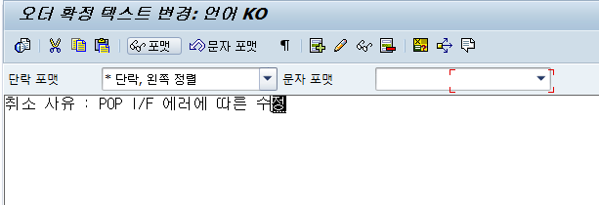
메뉴 경로
트랜잭션 코드 | CO13
트랜잭션 명 | 생산오더 확정 취소
1
1
취소 사유 입력 리턴하면 오더 실적확정
취소
1
생산오더 확정 취소가 완료

Slide 19
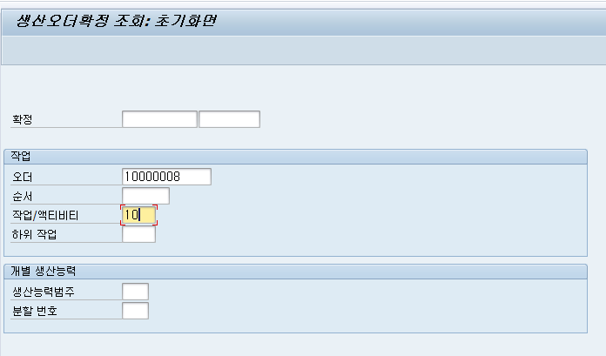
메뉴 경로
트랜잭션 코드 | CO14
트랜잭션 명 | 생산오더 확정 조회
1
오더 번호와 작업 번호 입력
1

Slide 20
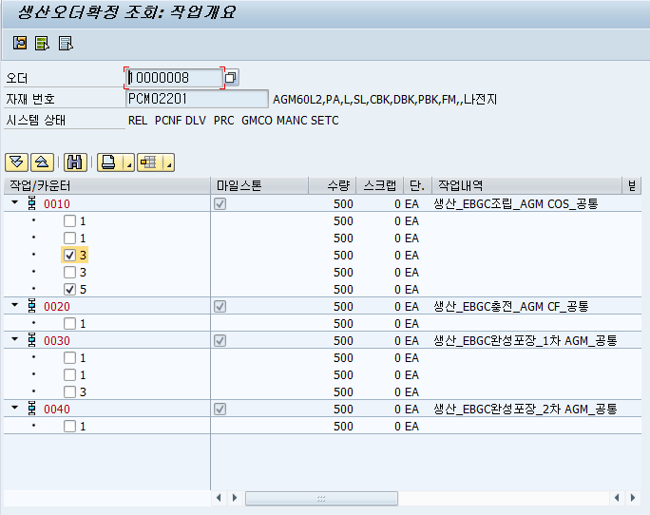
메뉴 경로
트랜잭션 코드 | CO14
트랜잭션 명 | 생산오더 확정 조회
2
확정 조회역시 오더번호를 넣고 조회하시면
지금까지 생산오더가 처리된 것을 볼 수 있습니다.
아래의 경우 확정을 3번하고 역분개(취소)도 2번한 결과를 볼 수 있습니다.
1
1
2
실적 집계확정에 대한 상세내역을 볼 수
있습니다.
이화면에서 Tap과 메뉴바에서 볼 수 있는
정보들을 한번 확인해 보시기 바랍니다.

Slide 21
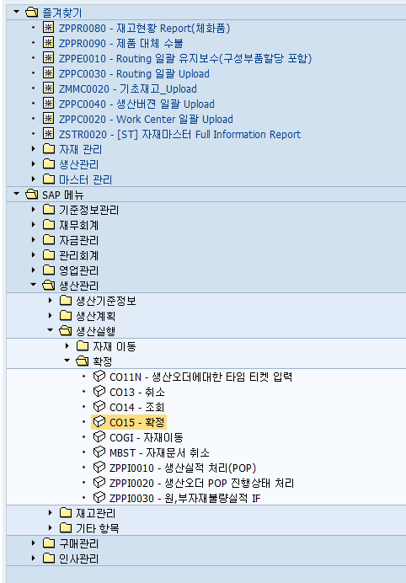
메뉴 경로
트랜잭션 코드 | CO15
트랜잭션 명 | 생산 오더 확정
1
T –Code 클릭
생산오더를 각 오퍼레이션을 걸치지 않고
생산 실적을 처리하는 T-Code로
CO15는 레포트에 영향을 줌으로 삭제 향후 권한도 삭제로 검토
1

Slide 22
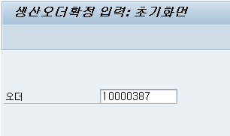
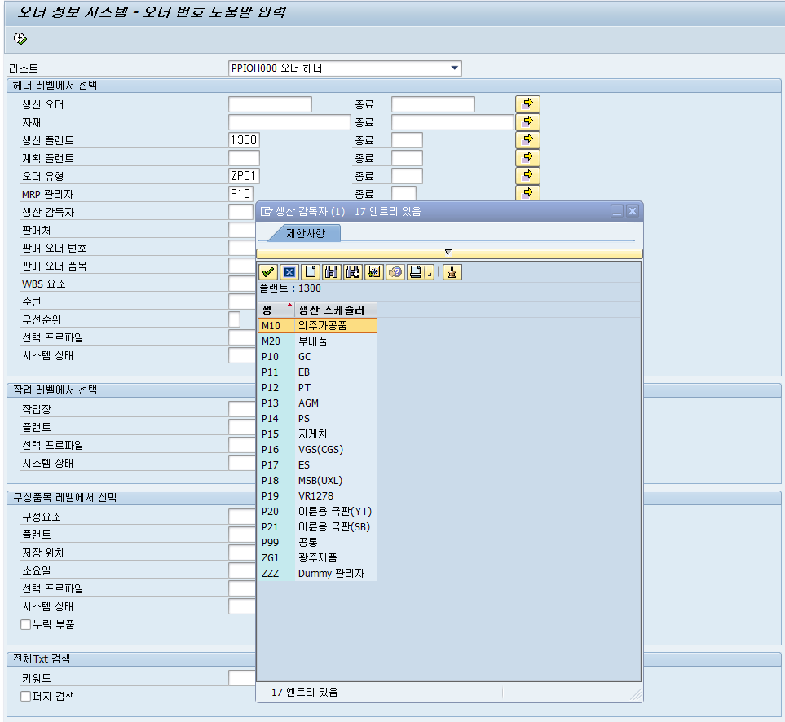
메뉴 경로
트랜잭션 코드 | CO15
트랜잭션 명 | 생산 오더 확정
1
T –Code 클릭
생산오더를 각 오퍼레이션을 걸치지 않고
생산 실적을 처리하는 T-Code
오더헤더로 검색
생산 플랜트
1
표준오더
생산감독자
최대한 많은 필드값
입력 검색

Slide 23
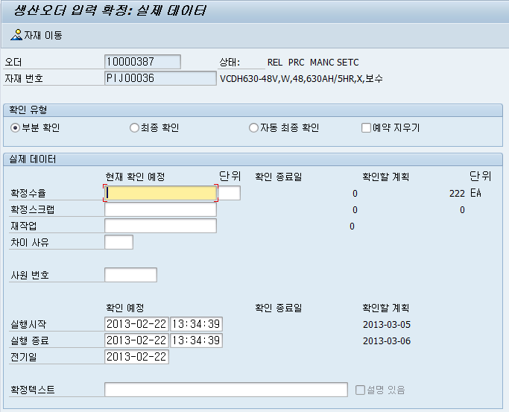
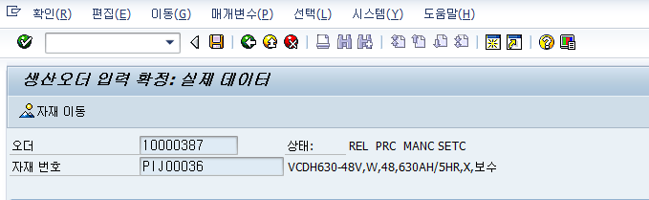

메뉴 경로
트랜잭션 코드 | CO15
트랜잭션 명 | 생산 오더 확정
1
생산 수량 및 불량 수량 입력
2
저장 클릭
2
저장 화면
오더 수량
1
2
3

Slide 24
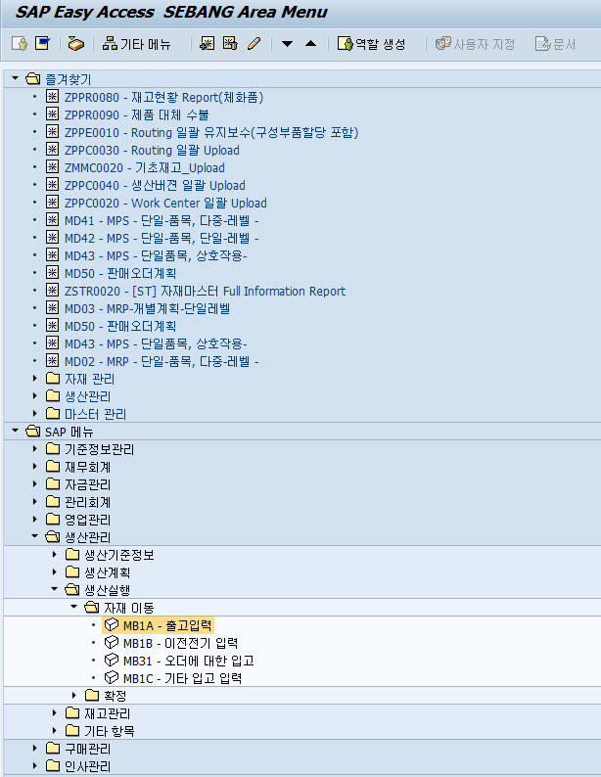
메뉴 경로
트랜잭션 코드 | MB1A
트랜잭션 명 | 자재 출고
1
T –Code 클릭
자재이동을 강제적으로 처리하는 T-Code
(타임티켓에서도 가능)
1

Slide 25
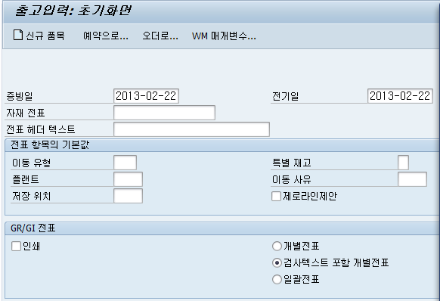
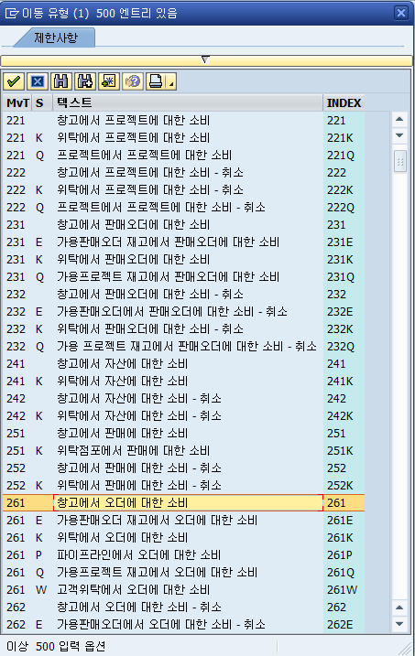
메뉴 경로
트랜잭션 코드 | MB1A
트랜잭션 명 | 자재 출고
1
이동유형 261선택
1

Slide 26
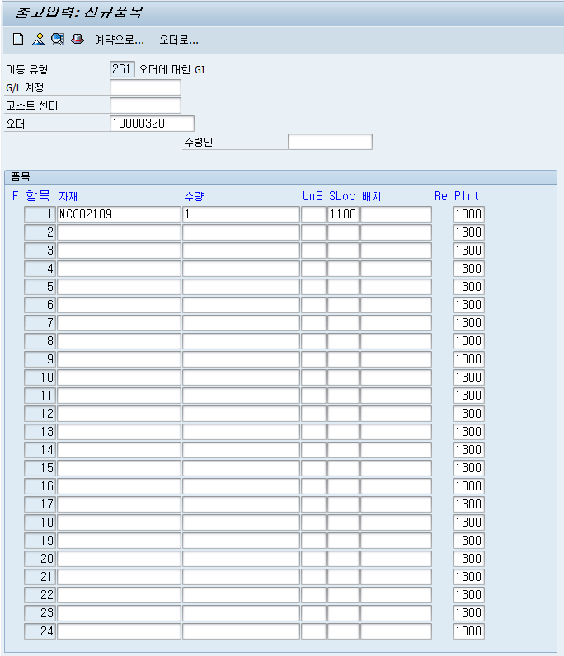
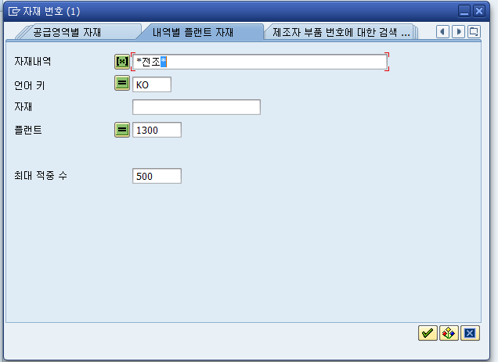
메뉴 경로
트랜잭션 코드 | MB1A
트랜잭션 명 | 자재 출고
1
생산 오더 입력
2
자재코드 및 수량저장 위치 입력
3
저장
1
* 자재 코드 찾는 요령
2
자재 코드
원부자재 창고:1100
* 명칭모두 찾아준다*
* 공장*
500개
3

Slide 27
재고 조회

Slide 28
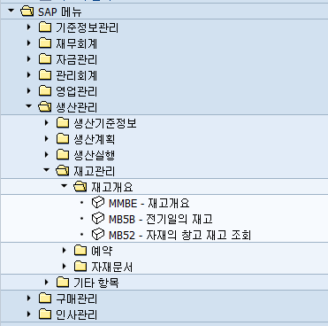
메뉴 경로
트랜잭션 코드 | MMBE
트랜잭션 명 | 재고 개요
1
MMBE T-Code 클릭
재고의 전체적인 개요를 파악 하고저 사용
1

Slide 29
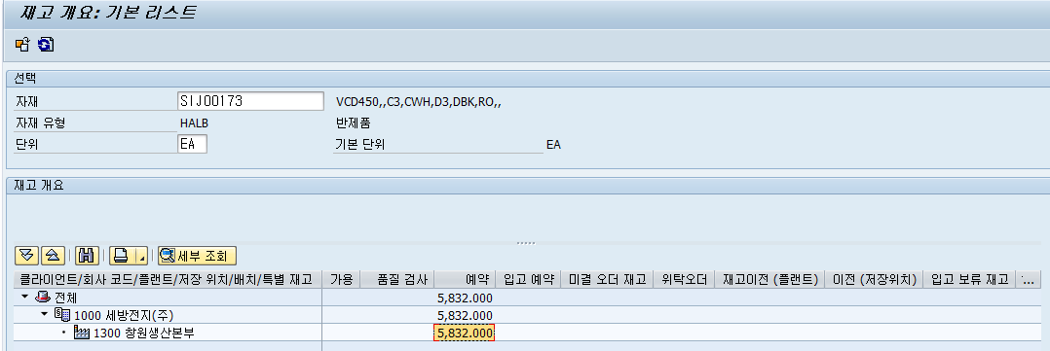
메뉴 경로
트랜잭션 코드 | MMBE
트랜잭션 명 | 자재 출고
자재 코드 입력
가용 : 창고에 입고되어 사용할수 있는 상태 , 품질검사 : 입고되었으나 보류 상태에 있는 자재
공장 창고
예약 : 자재를 미리 예약되어 있는 상태 , 타 오더에 사용 안됨 ???

Slide 30
메뉴 경로
트랜잭션 코드 | MB5B
트랜잭션 명 | 전기일 재고
1
MB5B T-Code 클릭
전기일 기준으로 재고를 파악 하고저 사용
1

Slide 31
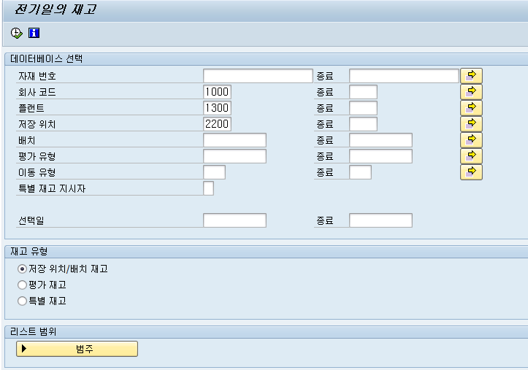
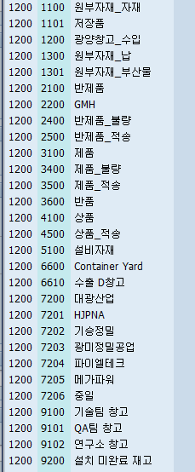
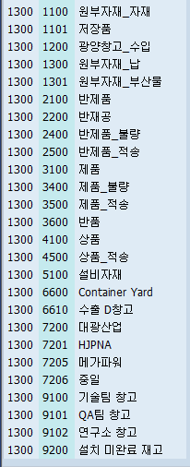
메뉴 경로
트랜잭션 코드 | MB5B
트랜잭션 명 | 전기일 재고
1
회사코드 입력 : 창원 1300, 광주 1200
본사 1100
3
2
저장위치
1
2
3
실행

Slide 32
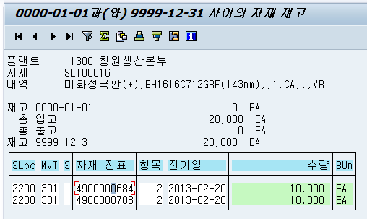
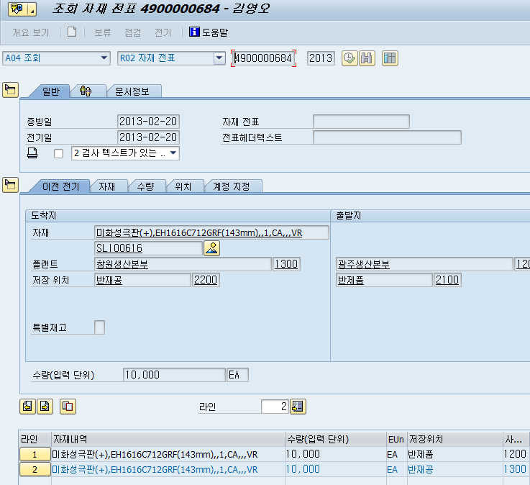
메뉴 경로
트랜잭션 코드 | MB5B
트랜잭션 명 | 전기일 재고
전기일 기준으로 재고 수량/자재전표 파악
상세 클릭으로 내용을 볼수 있다

Slide 33
메뉴 경로
트랜잭션 코드 | MB52
트랜잭션 명 | 자재의 창고 재고
1
MB52 T-Code 클릭
창고 기준으로 재고를 파악 하고저 사용
1

Slide 34
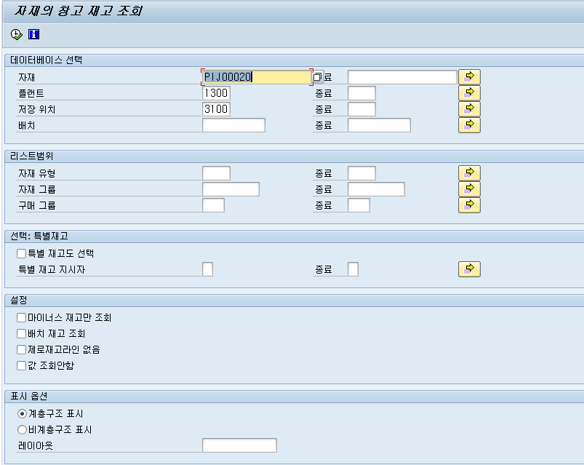
메뉴 경로
트랜잭션 코드 | MB52
트랜잭션 명 | 자재의 창고 재고
1
회사코드 입력 : 창원 1300, 광주 1200
본사 1100
3
저장위치
2
1
2
3
실행

Slide 35
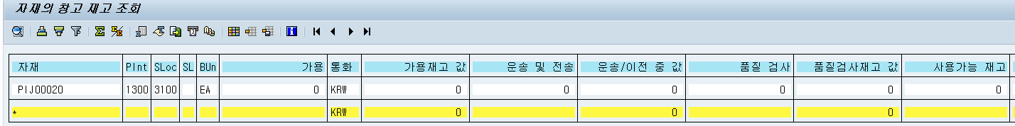
메뉴 경로
트랜잭션 코드 | MB52
트랜잭션 명 | 자재의 창고 재고
재고 수량 파악
가용 : 창고에 입고되어 사용할수 있는 상태 , 품질검사 : 입고되었으나 보류 상태에 있는 자재

Slide 36
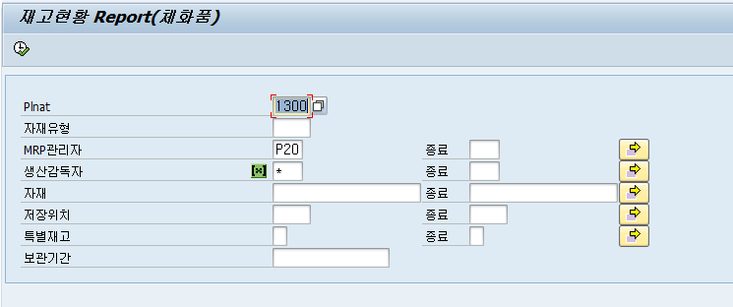
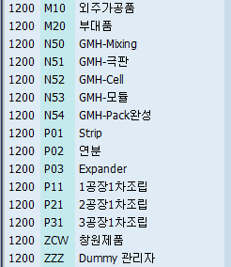
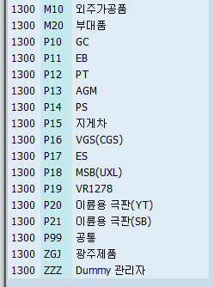
본 프로그램은 재고 현황 및 보관 기간을
나타내어 (반)제품의 유효기간 관리에 사용
( 각 아이템별 체화기간 관리에 기초 데이터)
메뉴 경로
트랜잭션 코드 | ZPPR0080
트랜잭션 명 | 재고현황 Report (체화품)
4
1
회사코드 입력 : 창원 1300, 광주 1200
본사 1100
1
2
2
P10: 제품, P20: 반제품, P30: 반재공
3
생산 감독자 : * 전체
3
저장 위치로 검색
창원 : 1100 (원부자재_자재), 2100( 반제품),
2200( 반재공),3100(제품) 외 기타
광주 : 1100 (원부자재_자재), 2100( 반제품),
2200( GMH),3100(제품) 외 기타
4
실행

Slide 37
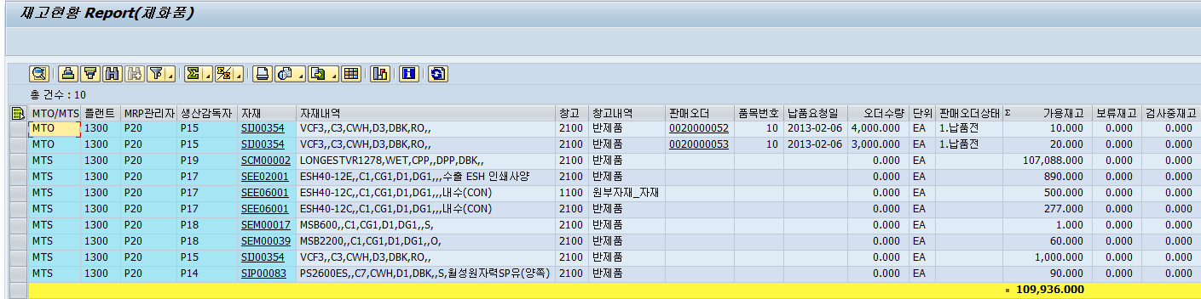
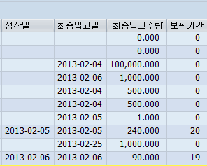
메뉴 경로
트랜잭션 코드 | ZPPR0080
트랜잭션 명 | 재고현황 Report (체화품)
오더 수량
가용 재고
생산 방식 구분

Slide 38
메뉴 경로
트랜잭션 코드 | ZPPR0080
트랜잭션 명 | 재고현황 Report (체화품)
창고 최종 입고일
창고 최종 입고수량
자재 생산일
창고 최종 입고보관 기간
제품별 유효기간 선정 비교하여 체화 제품 또는 극판을 추출한다
ZPPR0060 추가 상세하게..
COGI 추가정리.

Slide 39
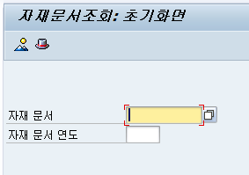
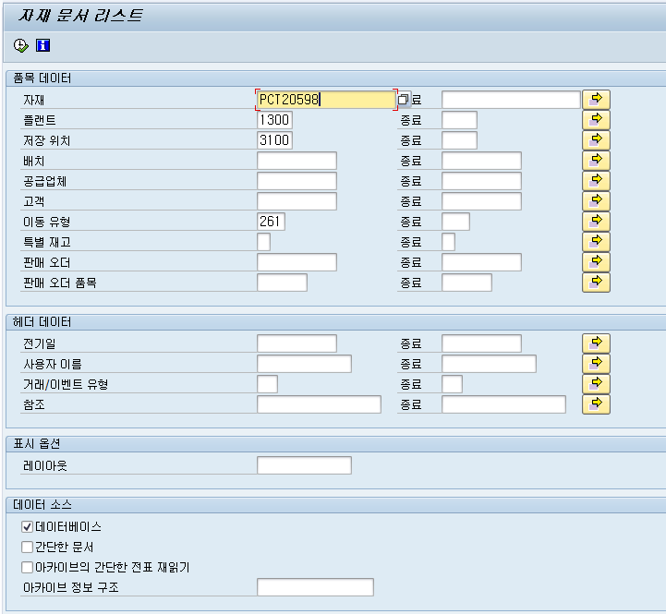
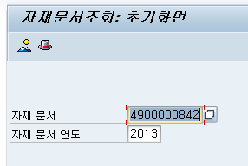
메뉴 경로
트랜잭션 코드 | MB03
트랜잭션 명 | 자재문서 조회
1
자재 문서 입력
2
자재 문서 연도 입력
1
2
자재 번호
플랜트/저장위치 입력
이동 유형 알수 있으면 입력

Slide 40
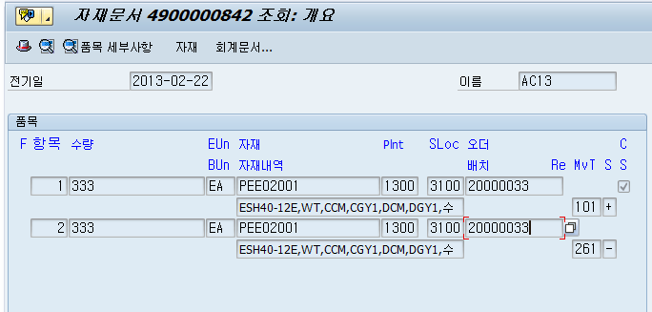
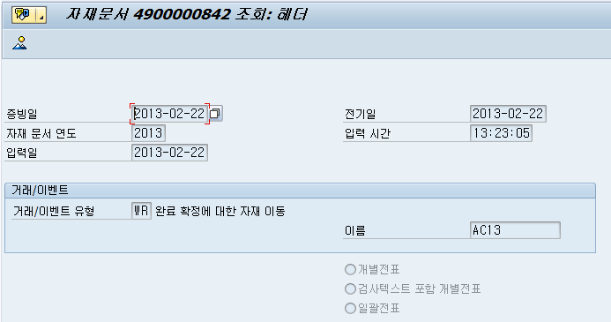
메뉴 경로
트랜잭션 코드 | MB03
트랜잭션 명 | 자재문서 조회
1
1
2
2
자재 번호
이동유형
자재 이동자 ID

Slide 41
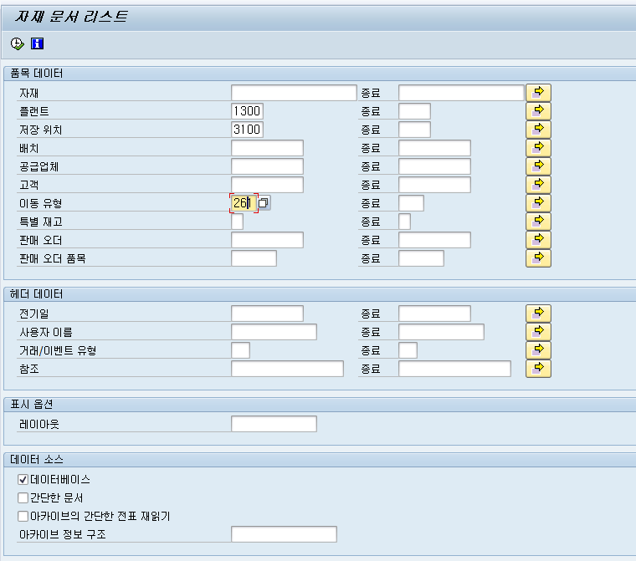
메뉴 경로
트랜잭션 코드 | MB51
트랜잭션 명 | 자재문서 리스트
1
2
자재 번호
MB51 T-Code 클릭
자재 이동유형에 대한 자재 문서 리스트를 조회
가능한 최대한 필드값을 많이 넣어야만
검색이 간단하다.
플랜트/저장위치 입력
2
실행
이동 유형 입력

Slide 42
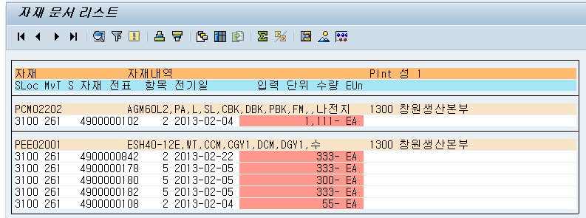
메뉴 경로
트랜잭션 코드 | MB51
트랜잭션 명 | 자재문서 리스트
자재 번호
저장 위치
이동 유형
자재 전표
전기일
이동 자재수량
공장

Slide 43
백로그 처리

Slide 44
목차
Backlog 확인
II. Backlog 처리 흐름도
III. Backlog 유형별 원인 및 조치
  CASE1 : Msg.184
  CASE2 : Msg.108
  CASE3 : Msg.106
  CASE4 : Msg.897
  CASE5 : Msg.021
  CASE6 : Msg.022
  …..

Slide 45
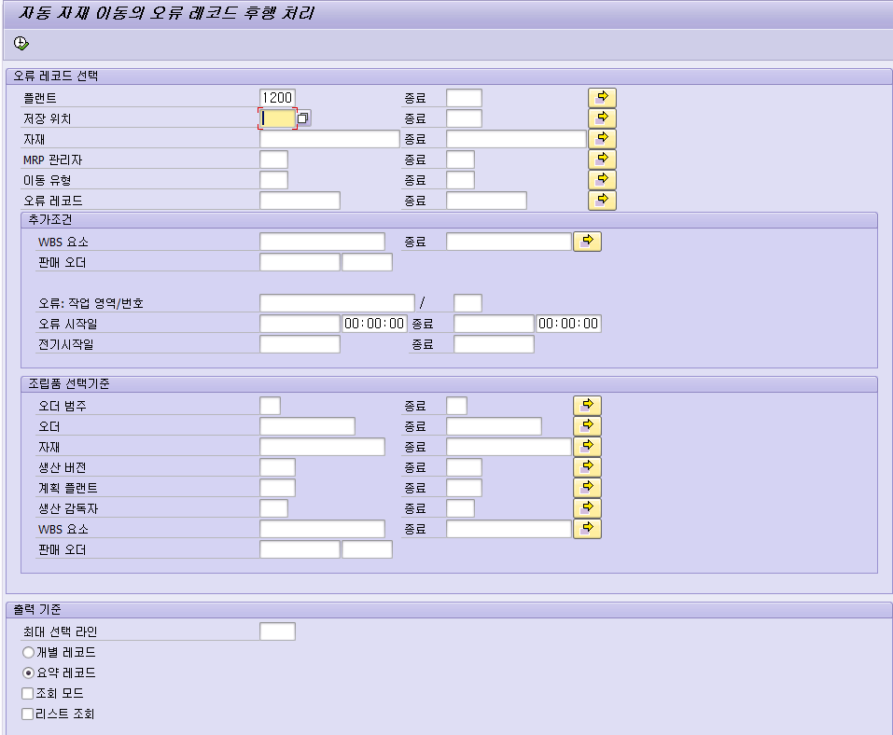
메뉴 경로
트랜잭션 코드 | COGI
트랜잭션 명 | 자동 자재 이동의 오류 레코드 후행 처리
1. 자재마스터 조회 | 조회조건 입력 플랜트 저장위치 자재 MRP관리자 이동유형 판매오더/항목등등 입력 2. 출력기준 개별레코드/요약레코드/조회모드/리스트조회
[Memo] COGI는 자재 오류 레코드 후행처리는 월마감시 Clean하게 처리가 되어야 함. 미처리시 정확한 월마감처리가 되지 않는다.

Slide 46
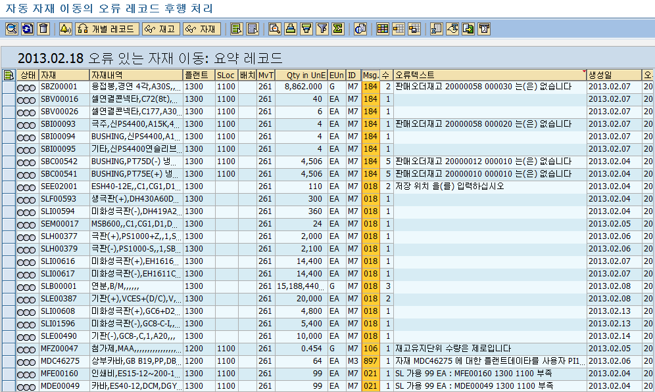
Backlog 원인 규명 및 조치
I. Backlog 확인
COGI를 통해 Backlog 발생 원인을 확인하고, 필요 시 관련 부서 미팅을 통해 해당 Backlog의 Error내역에 대한 원인규명 후 Error 해소 조치한다.
CASE 1
CASE 2
CASE 3
CASE 4
CASE 5

Slide 47
Backlog 처리 흐름도
II. Backlog 처리 흐름도
프로세스 흐름도 기능 설명
업무 | 설명 | ERP T-Code
1. Backlog 확인 및 원인확인 | 생산팀 담당자는 수시로 Backlog Data 발생여부를 조회하고, 원인을 확인한다. | COGI
2. Backlog 원인파악 | 발생원인에 대한 조치가 되었는지, 미결인지(BOM오류, 재고문제 등) 확인한다. | n/a
3. Backlog 처리 | 발생원인이 조치 되어 있는 품목에 대해서는 Backlog 저장을 선택하여 Backlog를 처리한다. 예) Backflush 수행 시 다른 사용자가 해당 품목에 대해 Transaction을 수행하고 있을 경우 | COGI
4. Backlog 항목 조정 | BOM 오류 또는 설계변경 미반영 등에 대해서는 Backlog 자재를 실제 품목으로 변경하여 출고처리를 수행한다. | COGI MB1A
5. 재고 확인 | 재고 부족으로 인한 Backlog에 대해서는 Backflush 창고의 재고를 확인 한다. | MB52
6. 가용재고 유무확인 | 재고부족으로 인한 Backlog 에 대해 Backflush 재고의 가용재고를 확인한다. 가용재고가 있을 경우 Backlog 저장을 선택하여 Backlog를 처리한다. | COGI
7. 재고이전 요청 | 가용재고 부족일 경우는 재고이전 리스트를 확인 후 부족 수량만큼 자재관리 재고 이전 요청을 한다. | n/a
8. 재고 확인 | 자재관리에서 이전 전기한 재고를 확인 후 Backlog 저장을 선택하여 Backlog를 처리한다. | COGI

Slide 48
CASE 1 : Msg.184
III. Backlog 유형별 조치
CASE 1
판매오더재고 2xxxxxxx xxxxxx 는(은) 없습니다
원인
판매오더 재고로 생산 오더에 투입되어야 하는 자재의 판매오더 재고가 없음
조치
창원
  조립/반제품 아닌 경우(자재 포함)
  1. 자재마스터 MRP 4뷰 의 “1 개별/ 2 일괄” 확인
  1-1 자재마스터 “2 일괄”로 변경
  1-2 COGI 에서 특별재고유형 “E” 삭제 및 저장
  조립/반제품 경우
  1. 자재마스터 MRP 4뷰 의 “1 개별/ 2 일괄” 확인 : 개별 경우
    1-1. 해당 자재의 부족한 수량 만큼 추가 생산함
    1-2. COGI 상세화면에서 전기 완료
  2. 자재마스터 MRP 4뷰 의 “1 개별/ 2 일괄” 확인 : 일괄 경우
  2-1 자재마스터 “2 일괄”로 변경
  2-2 COGI 에서 특별재고유형 “E” 삭제 및 저장
광주
  “2 일괄” 설정 되어 있어야 함 (해당 오류 발생시 자재마스터 설정 문제임)
  자재마스터 MRP 4뷰 의 “1 개별/ 2 일괄” 확인
  1-1 자재마스터 “2 일괄”로 변경
  1-2 COGI 에서 특별재고유형 “E” 삭제 및 저장

Slide 49
CASE 2 : Msg.018
III. Backlog 유형별 조치
CASE 2
저장 위치 을(를) 입력하십시오
원인
Backflush를 위한 구성품(원자재, 반제품) 출고 저장위치가 지정되어 있지 않은 경우 발생
조치
1. 해당 자재마스터의 “MRP 뷰2” 또는 “작업일정계획 뷰” 에서 저장위치 확인 (MM03)
2. Backlog 가 발생한 해당 자재를 더블 클릭하여 저장위치 입력 후 저장 (COGI)

Slide 50
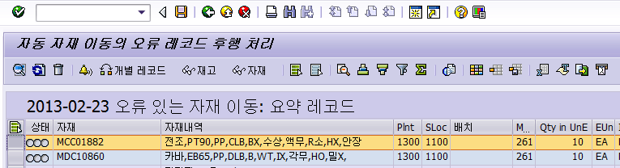
CASE 3 : Msg.106
III. Backlog 유형별 조치
CASE 3
재고유지단위 수량은 제로입니다
원인
자재마스터의 기본단위는 kg이고 BOM의 하위 Component 들의 단위는 g임.
(BOM 수량이 0.5g 미만일 경우 시스템에서 0값으로 간주하여 Backlog 발생
조치
BOM 수량이 0.5 미만인 것들에 대한 Backlog는 월말에 일괄 삭제처리
1. 해당 Backlog 선택
2. 삭제
3. 저장
4. 삭제 확인.

Slide 51
CASE 4 : Msg.897
III. Backlog 유형별 조치
CASE 4
자재 Mxxxxx 에 대한 플랜트 데이타를 사용자 PIxx 가(이) 보류합니다
원인
다른 사용자가 해당 품목에 대해 Transaction을 동시 수행하고 있을 경우
조치
1. 사용자 확인(SU01D)
1. 잠금 엔트리 리스트에서 LOCK 해제 (SM04 or SM12)

Slide 52
CASE 5 : Msg.021
III. Backlog 유형별 조치
CASE 5
SL 가용 99 EA : MXXxxxxx 1300 1100 부족
원인
오더의 수량보다 창고의 재고가 부족한 경우
조치
1. 재고확인 (MMBE & MB52)
2. 자재 입고처리 요청
2-1 자재 현물/장부 입고시점 차이건 ERP입고처리 후 새로고침
2-2 입고처리 후 부족분은 자재/구매에서 확인 후 재고처리(실물/장부재고 일치)
3. BOM확인, 오더BOM확인
3-1 기본 BOM 수량확인 후 수정필요-기술팀에 통보변경 요청
3-2 오더 BOM 확인, 수량이상(ZP02~ZP05)
생산오더 ERP/POP 확정취소 후 오더삭제 플래그 설정
재작업지시 및 POP 실적처리
4. 반제품/재공품 추가생산
4-1 실물/장부 재고 일치
4-2 원인파악후 부족분 작업지시 후 입고처리
5. 자재 저장위치 오류
5-1 확인/변경/재고이동(MB1B,311 플랜트내 저장위치 변경)

Slide 53
CASE 6 : Msg.022
III. Backlog 유형별 조치
CASE 6
생산 오더수량 수량을 5 EA : PIJ00921D 1300 3100 E 초과했습니다
원인
생산오더 수량보다 마지막 공정에 초과 입고된 경우
조치
* 조립/반제품은 추가확정 없음
1. POP → ERP 실적수정후 I/F 재실행
1-1 더정보시스템(COOIS)에서 확정 확인/원인분석
1-2 COGI 화면에서 해당 자재의 MvT(이동유형)가 101 인 것 확인 : 제품/반제품
1-3 POP 공정별 실적 확인/수정
1-4 POP /ERP 간 I/F 재실행(T-code 확인)
2. ZPPR0060(생산오더별 생산집계)리포트 Activity실적 확인하여 작업/스크랩수량차이확인
2-1 POP/ERP 실적차이를 확인한다.
2-2 POP 공정별 실적 확인/수정
2-3 POP /ERP 간 I/F 재실행(T-code 확인)

Slide 54
실적 검증

Slide 55
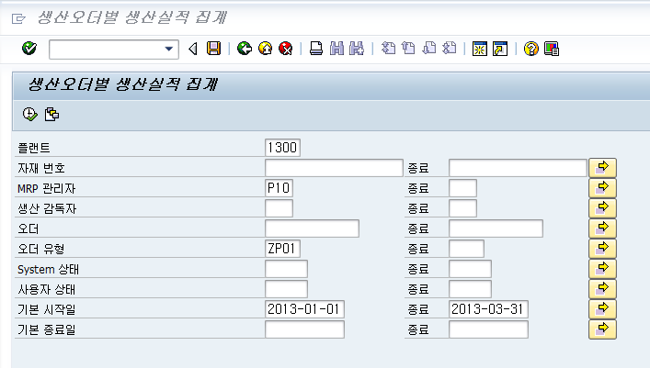
본 프로그램은 생산오더별 생산 실적을
나타내는 프로그램으로,오더를 기준으로
ERP 실적 ( 자재, 수량, 엑티비티)과 POP간에
실적을 비교하여 수정하고, 백로그를 COGI와
병행 처리하는 개발프로그램
메뉴 경로
트랜잭션 코드 | ZPPR0060
트랜잭션 명 | 생산오더별 생산실적 집계
ZPPR0060 T-Code 클릭
5
1
1
회사코드 입력 : 창원 1300, 광주 1200
본사 1100
2
2
P10: 제품, P20: 반제품, P30: 반재공
3
3
오더 유형 : ZP01- 표준오더
4
오더 시작 종료일
4
5
실행
항목 최대한 자세히 할수록 세부적으로
파악할수 있다.
- 생산 관리 : 생산 감독자 이용
- 생산팀 : 공정에서 관리하는 자재 번호 Copy

Slide 56


메뉴 경로
트랜잭션 코드 | ZPPR0060
트랜잭션 명 | 생산오더별 생산실적 집계
1.오더의 POP와 ERP 생산 실적 수량상태를 나타냄
1. 실적 신호등 상태표시 기준
칼럼 지정 F1키 클릭

Slide 57
메뉴 경로
트랜잭션 코드 | ZPPR0060
트랜잭션 명 | 생산오더별 생산실적 집계
실적 검증 ( 오더 전체) : 빨간색 검증
상태를 표시
자재번호 표시
판매 오더 및 항목 (MTO)
생산방식 표시
오더 유형 및 버전
ERP 입고 수량
POP I/F 수량
ERP-POP간의 스크랩차이
생산오더
ERP-POP간의 수량차이
ERP-POP간의 수량/스크랩차이 발생시 조치 사항
1. POP 실적이 오류가 발생시 ERP에서 POP로 오류 메시지 I/F하고, POP에서 수정
2. POP 실적 정확하고, ERP 수량이 오류시 CO13에서 확정 오더 수량 후 CO11N 실적 처리
3. 수정 후 납품 완료 ( DLV 상태 : TECO 처리전 계획 vs 전량창고 입고완료 ) 후 TECO 처리

Slide 58


메뉴 경로
트랜잭션 코드 | ZPPR0060
트랜잭션 명 | 생산오더별 생산실적 집계
투입자재 실적 검증 : 오더 라인 선택 후 상부 투입자재 클릭
연개하여
처리가능
오더 번호
총 작업 수량 기준으로 자재 B/F
오퍼레이션
ERP와 POP 백플러시 차이
ERP와 POP 불량 차이
ERP-POP간의 자재 백플러시 /스크랩차이 발생시 조치 사항
1. POP BF이 오류가 발생시 ERP에서 POP로 오류 메시지 I/F하고, POP에서 수정
2. POP 실적 정확하고, ERP 수량이 오류시 CO13에서 확정 오더 수량 후 CO11N 실적 처리

Slide 59

메뉴 경로
트랜잭션 코드 | ZPPR0060
트랜잭션 명 | 생산오더별 생산실적 집계
엑티비티 검증 : 오퍼레이션별 실적 수량 및 엑티비티 값 검증
오퍼레이션별 실적 수량 차이
라우팅 표준
엑티비티 값
라우팅 엑티비티 ERP 실재값과
POP 일력 값 과의 차이
ERP-POP간의 자재 백플러시 /스크랩차이 발생시 조치 사항
1. POP 수량 및 엑티비티값 오류가 발생시 ERP에서 POP로 오류 메시지 I/F하고, POP에서 수정
2. POP 실적 정확하고, ERP 수량이 오류시 CO13에서 확정 오더 수량 후 CO11N 실적 처리

